Slide 1
Елисеева
Наталья Владимировна
к.т.н., доцент
Кафедра Управления и информатики в технических системах ФГБОУ ВО МГТУ СТАНКИН
семинары

Slide 2

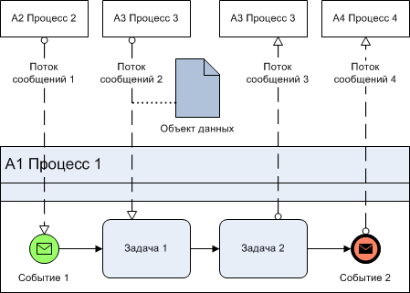
BPMN. Диаграмма взаимодействия
- поток сообщений представляет механизм запуска процесса: Поток сообщений 1 выходит из внешнего процесса (или внешней ссылки) и входит в стартовое Событие 1. В качестве события может выступать и промежуточное событие-обработчик, но в этом случае поток сообщений будет инициировать лишь возникновение события, а не запуск процесса;
- поток сообщений используется для передачи сообщений или объектов из внешнего процесса (или внешней ссылки) в один из процессов рассматриваемого процесса: Поток сообщений 2 выходит из Процесса 2 и входит в Задачу 1;
- поток сообщений используется для передачи сообщений или объектов из одного процесса рассматриваемого процесса во внешний процесс (или внешнюю ссылку): Поток сообщений 3 выходит из Задачи 2 и входит во внешний процесс (или внешнюю ссылку);
- передача сообщения (или объекта) во внешний процесс (или внешнюю ссылку) инициируется конечным событием: Поток сообщений 4 выходит из конечного События 2 и входит во внешний процесс (или внешнюю ссылку). В качестве события может выступать и промежуточное событие-инициатор.
Стрелка используется для отображения межпроцессного взаимодействия - для связи элементов потока со свернутыми пулами. При необходимости поток может быть именованным.
Поток сообщений не отображает ход выполнения процесса, а показывает передачу сообщений или объектов из одного процесса в другой процесс или внешнюю ссылку

Slide 3
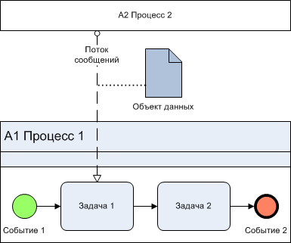
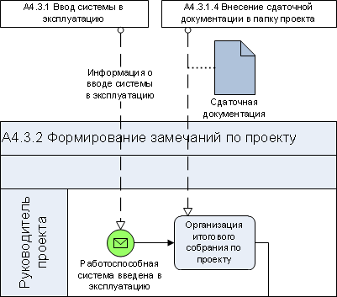
BPMN. Диаграмма взаимодействия
Подобно ассоциации, связанной с потоком управления, объекты данных можно присоединять ассоциацией к потокам сообщений. При этом также будет создано две связи: связь процесса с объектом данных и связь объекта данных с процессом. Выбрать тип соответствующей связи также будет предложено последовательно
Стрелка используется для отображения межпроцессного взаимодействия - для связи элементов потока со свернутыми пулами. При необходимости поток может быть именованным.
Поток сообщений не отображает ход выполнения процесса, а показывает передачу сообщений или объектов из одного процесса в другой процесс или внешнюю ссылку
На рисунке показано, что сдаточная документация поступает в процесс "Организация итогового собрания по проекту" из процесса "Внесение сдаточной документации в папку проекта".

Slide 4
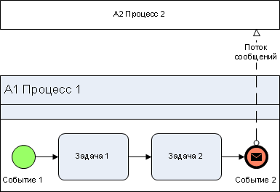
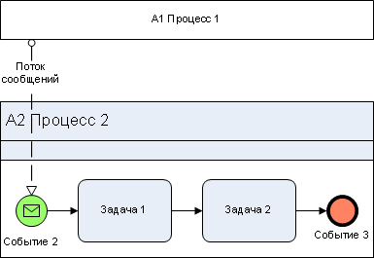
BPMN. Диаграмма взаимодействия
На диаграмме Процесса 1 показано, что после окончания Процесса 1 Событие 2 инициирует отправку сообщения в Процесс 2.
На диаграмме Процесса 2 показано, что поток сообщений, поступающий из Процесса 1, инициирует Событие 2, запускающее выполнение Процесса 2.

Slide 5
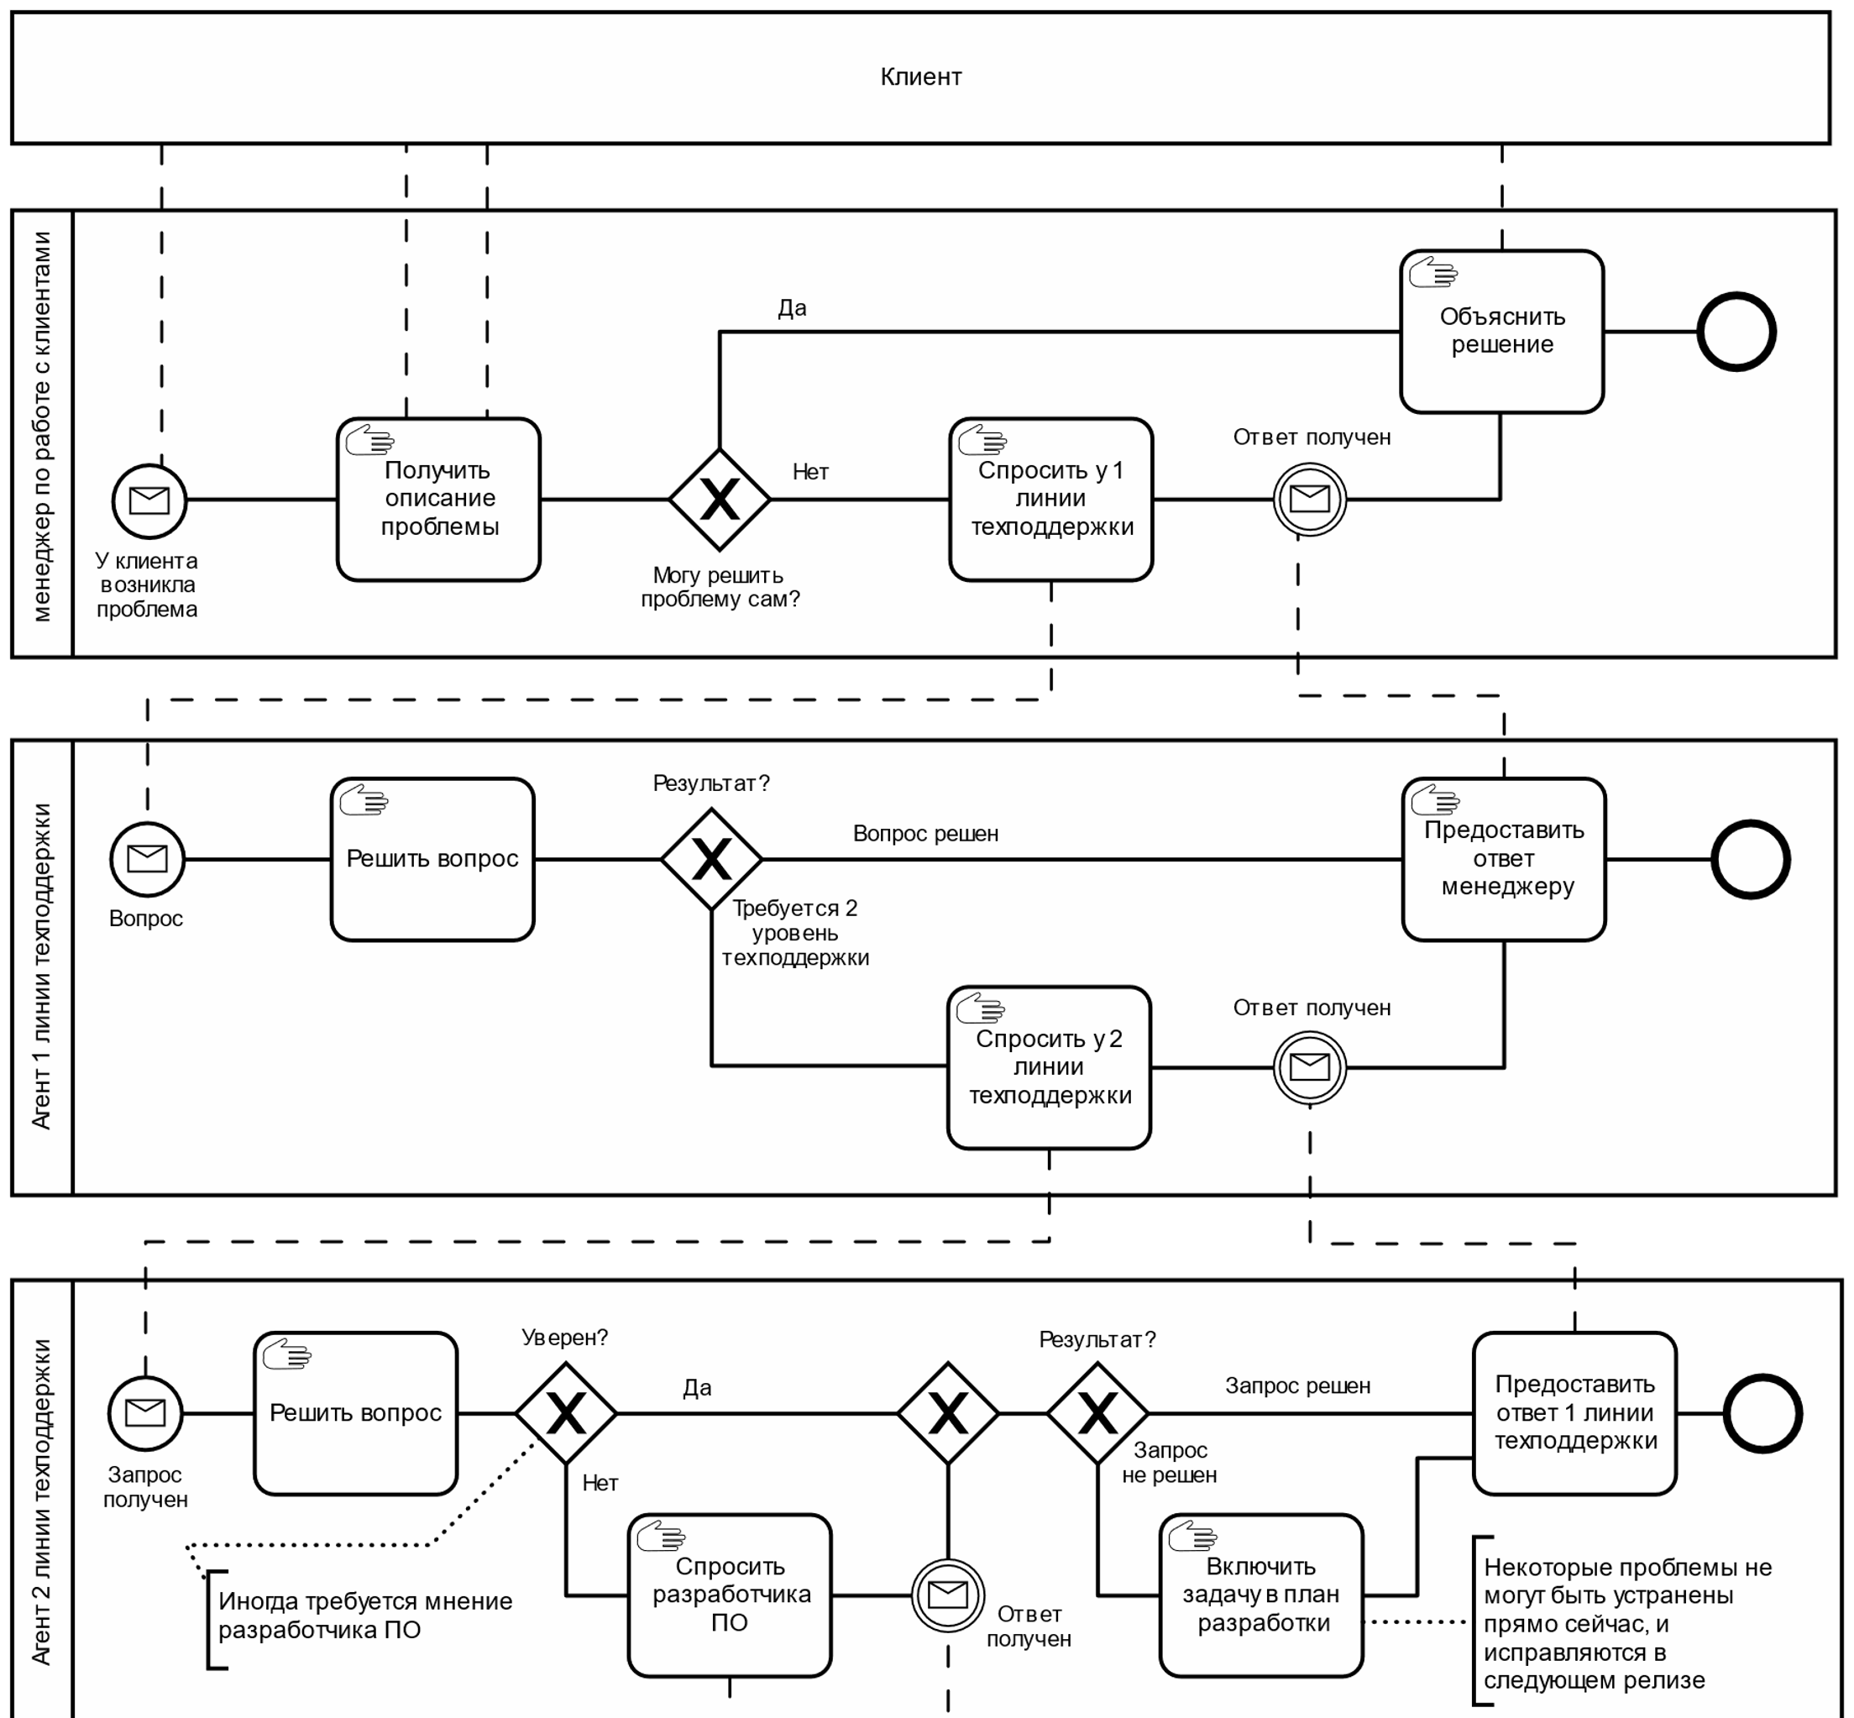
BPMN. Диаграмма взаимодействия
ПРИМЕР. Процесс инициируется стартовым событием, которое срабатывает при поступлении сообщения от Клиента. Далее Менеджер выполняет задачу «Получить описание проблемы». При этом он «отправляет» в сторону Клиента уточняющие вопросы, а в ответ получает более детальное описание проблемы. Затем Менеджер принимает решение, может ли он самостоятельно справиться с проблемой клиента? Если да, то он объясняет решение Клиенту и процесс завершается.
Notes:
Рассмотрим бизнес-процесс BPMN Менеджера по работе с клиентами. Процесс инициируется стартовым событием, которое срабатывает при поступлении сообщения от Клиента. Далее Менеджер выполняет задачу «Получить описание проблемы». При этом он «отправляет» в сторону Клиента уточняющие вопросы, а в ответ получает более детальное описание проблемы. Затем Менеджер принимает решение, может ли он самостоятельно справиться с проблемой клиента? Если да, то он объясняет решение Клиенту и процесс завершается.
Если нет, то Менеджер отправляет запрос на первую линию техподдержки и его процесс приостанавливается, пока не будет получен ответ. Это показано на диаграмме в виде промежуточного события-обработчика «Ответ получен» с типом «Сообщение». В момент получения ответа от первой линии техподдержки указанное событие срабатывает, Менеджер передает полученное решение Клиенту и процесс Менеджера завершается.
Перейдем к рассмотрению процесса Агента 1 линии техподдержки. Его процесс начинается в том случае, если поступил запрос от Менеджера по работе с клиентами. Тогда Агент 1 линии пытается решить поступивший вопрос и принимает решение, потребуется ли ему помощь Агента 2 линии техподдержки? Если нет, то решение проблемы сообщается Менеджеру и процесс завершается. Если да, то Агент 1 линии отправляет запрос на вторую линию техподдержки и процесс приостанавливается до получения ответа. После получения ответа решение сообщается Менеджеру и процесс Агента 1 линии завершается.
Процесс Агента 2 линии техподдержки похож на процесс Агента 1 линии техподдержки. Если Агенту 2 линии требуется помощь Разработчика ПО, то он обращается к нему. Если проблема по-прежнему не решена, то она включается в план разработки на будущее, Агент 2 линии сообщает об этом Агенту 1 линии техподдержки. Агент 1 линии передает эту информацию Менеджеру, а тот в свою очередь – Клиенту.

Slide 6
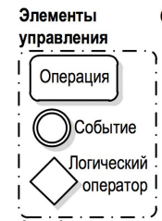
ОСНОВНЫЕ ЭЛЕМЕНТЫ
BPMN 2.0
Существуют пять основных категорий элементов:
События (Events);
Операции (бизнес-функции, Activities);
Логические операторы (Gateways).
Элементы потока (Flow Objects)
Данные (Data)
Соединяющие элементы (Связи, Connecting Objects)
Зоны ответственности (Разделительные дорожки, Swimlanes)
Артефакты (Artifacts)
ОПЕРАЦИЯ обозначает единицу работы, в результате которой изменяется состояние объекта управления, например, «Согласовать заявку», «Вынести решение» и т.д.
СОБЫТИЕ используется для нескольких целей.
Во-первых, чтобы указать моменты времени, когда выполняется работа. Например, начать выполнение очередной операции через 1 час, после завершения предыдущей.
Во-вторых, что бы ограничить длительность операций. Например, прервать исполнение операции через 30 минут после начала.
В-третьих, они описывают реакцию на изменение состояния внешних, по отношению к процессу объектов. Например, продолжить исполнение, после получения сигнала.
ЛОГИЧЕСКИЙ ОПЕРАТОР изображают работу, которая не изменяет объект, но маршрутизирует его в соответствии с некоторым правилом. Например, если величина запрошенного кредита превышает 1000 рублей, то его согласует старший менеджер.

Slide 7
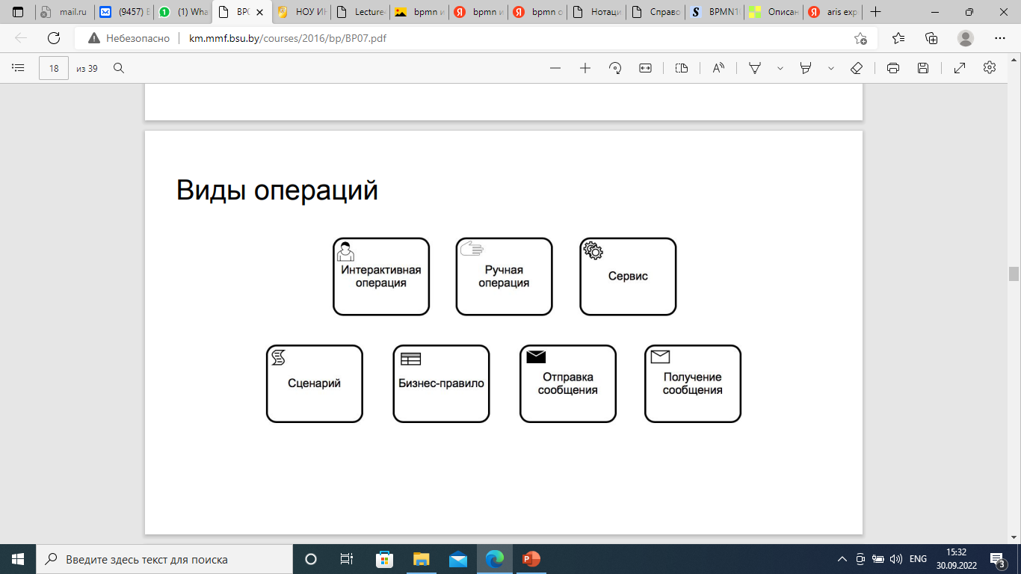
ОСНОВНЫЕ ЭЛЕМЕНТЫ
BPMN 2.0
Операция (Activity) подразделяется на:
Задачи (Task) – элементарные действия, не подлежащие декомпозиции
Подпроцессы (Sub-Process) – составные действия, которые сами могут быть представлены в виде бизнес-процесса.
ПОЛЬЗОВАТЕЛЬСКАЯ (интерактивная) ЗАДАЧА - типичная для технологического процесса, где человек выступает в роли исполнителя и выполняет задачи при содействии других людей или программного обеспечения
РУЧНОЕ ВЫПОЛНЕНИЕ - задача, выполнение которой подразумевает действия человека и исключает использование каких-либо автоматизированных механизмов исполнения или приложений. Ручное выполнение не поддается управлению никаким механизмом выполнения бизнес-процесса. Такой тип Задач можно отнести к неуправляемым, т.е. к Задачам, начало и завершение выполнения которых не отслеживается механизмами выполнения бизнес-процесса. Примером такого типа Задач может служить установка телефонного аппарата на территории заказчика специалистом по обслуживанию телефонов или проведение совещания
ЗАДАЧА-СЦЕНАРИЙ - тип Задачи, которые выполняются без участия человека, обозначающее выполнение в процессе некоторого автоматизированного действия. «Задача-сценарий» всегда выполняется той информационной системой, которая управляет всем бизнес-процессом: запускает и завершает экземпляры процессов, назначает задачи пользователям и т.д..
СЕРВИСНАЯ ЗАДАЧА – тип Задачи, которые выполняются без участия человека и используются для обозначения подключения сторонних сервисов, не относящихся к среде выполнения бизнес-процесса, которая может являться как веб-сервисом, так и автоматизированным приложением. Сервисная задача выполняется автоматически (без участия человека).
Notes:
Задачи бывают нескольких видов:
• Пользовательская задача - самая распространённая Задача, где человек участвует в качестве
исполнителя
• Ручное выполнение - представляет собой Задачу, выполнение которой подразумевает
действия человека и исключает использование каких-либо автоматизированных механизмов
исполнения или приложений. Ручное выполнение не поддается управлению никаким
механизмом выполнения бизнес-процесса. Такой тип Задач можно отнести к неуправляемым,
т.е. к Задачам, начало и завершение выполнения которых не отслеживается механизмами
выполнения бизнес-процесса. В случае BPMS-систем (систем управления бизнес-процессами),
это предполагает собой некоторое действие, которое исполнитель выполняет за рамками
системы. Примером такого типа Задач может служить установка телефонного аппарата на
территории заказчика специалистом по обслуживанию телефонов или проведение совещания.
• Задача-сценарий - тип Задачи, которые выполняются без участия человека, обозначающее
выполнение в процессе некоторого автоматизированного действия. То есть оно выполняется
без конкретного исполнителя средствами самой BPMS-системы. Например, это может быть
подсчет каких-либо данных - подсчет сумм, введенных пользователем. Такая работа прекрасно
выполняется компьютером без участия человека. BPMS-система не только делает это быстрее,
но еще и никогда не ошибается в расчетах.

Slide 8
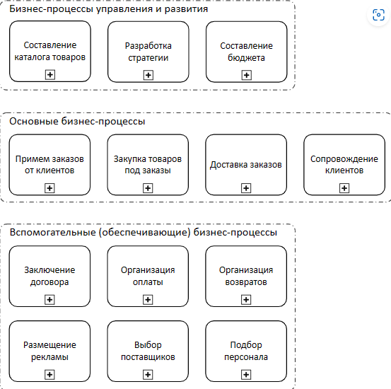
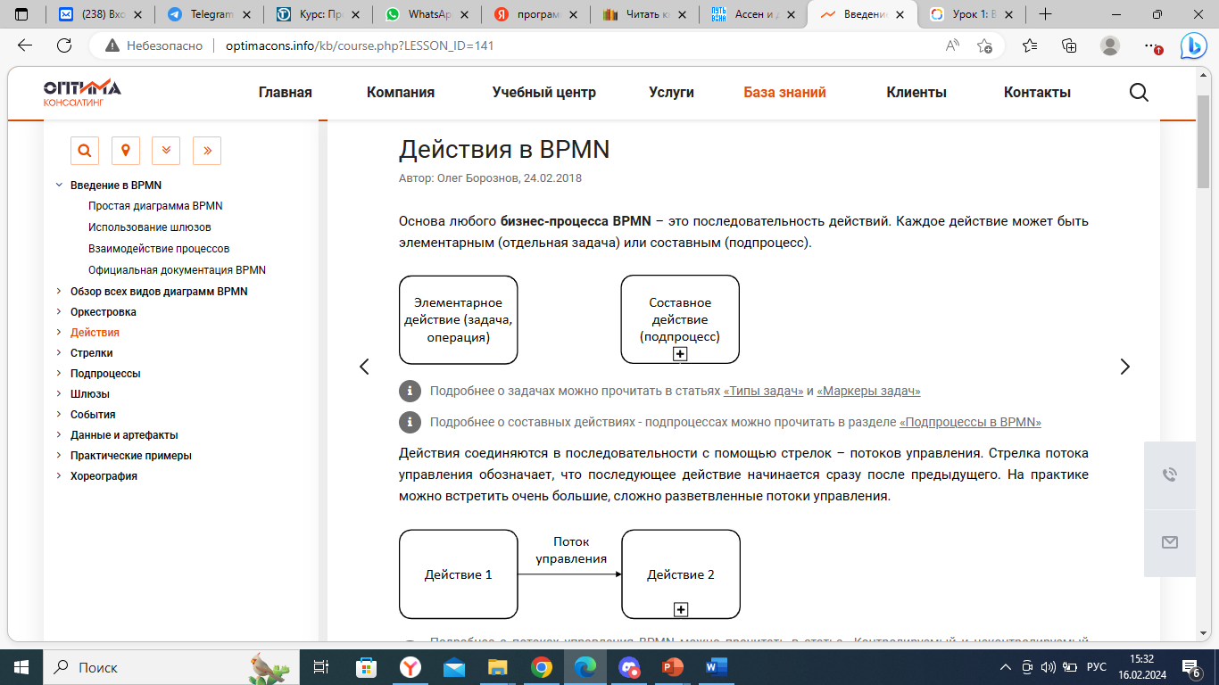
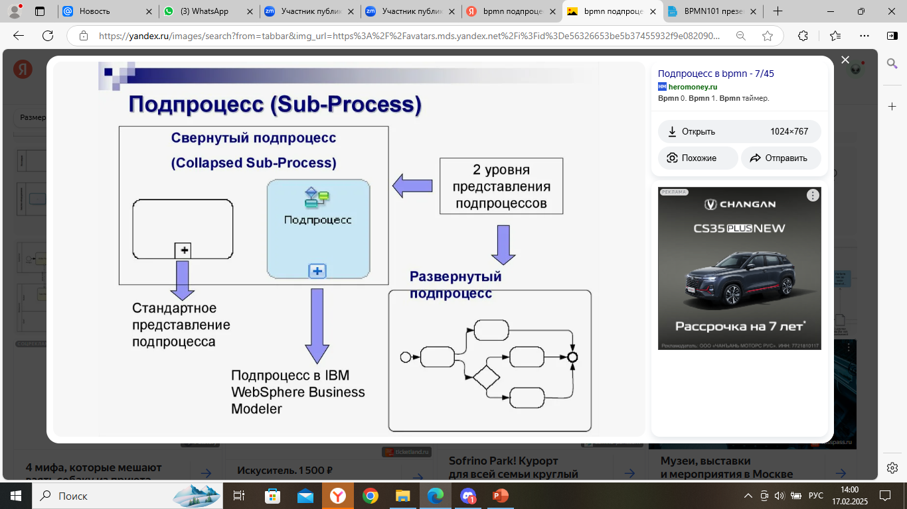
ОСНОВНЫЕ ЭЛЕМЕНТЫ
BPMN 2.0

Slide 9
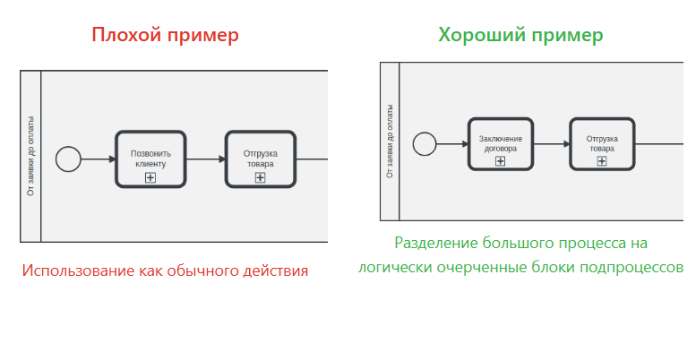
BPMN 2.0. Маркеры подпроцессов

Slide 10
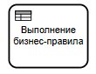
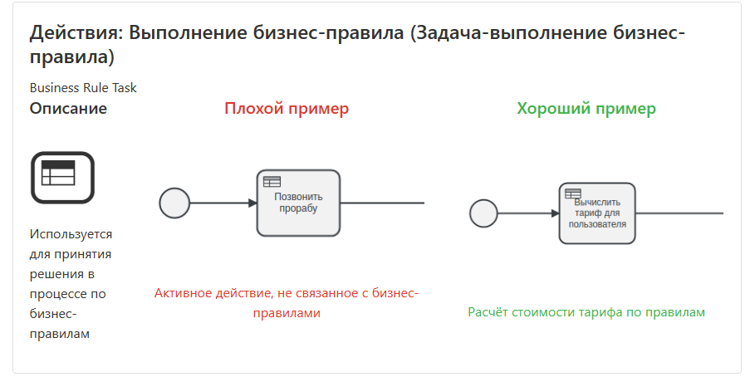
ОСНОВНЫЕ ЭЛЕМЕНТЫ
BPMN 2.0
Эта задача содержит правила и соответствующие им действия, которые должны быть выполнены при выполнении правила.

Slide 11
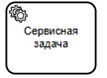
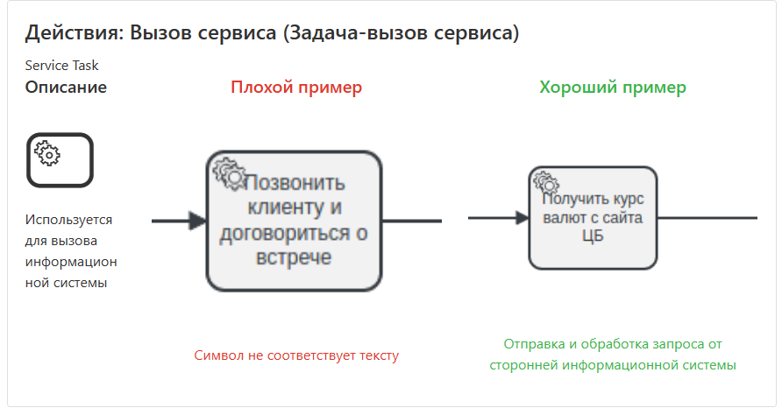
ОСНОВНЫЕ ЭЛЕМЕНТЫ
BPMN 2.0
Сервисная задача используется для обозначения подключения сторонних сервисов, не относящихся к среде выполнения бизнес-процесса. Например, веб-сервисы или любые другие приложения для автоматизации.

Slide 12
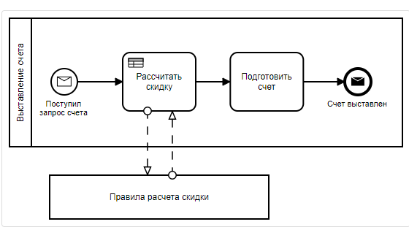
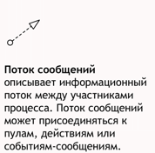
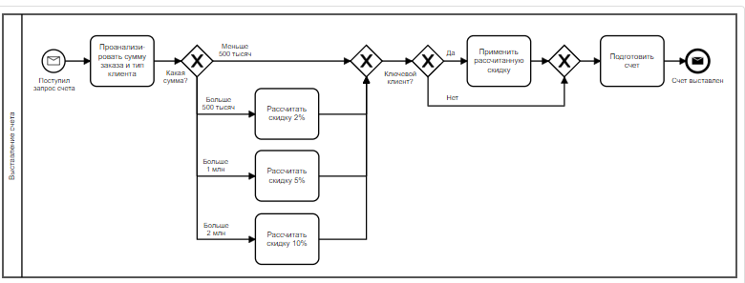
ОСНОВНЫЕ ЭЛЕМЕНТЫ
BPMN 2.0
Бизнес-правила в BPMN не моделируются. Они обозначаются свернутым пулом, который соединен потоками объектов с задачей типа «Бизнес-правило». Само бизнес-правило описывается в произвольном формате: таблицей, формулами, программным кодом и т.д.

Slide 13
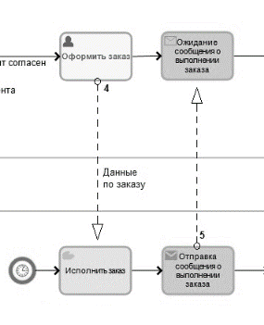
ОСНОВНЫЕ ЭЛЕМЕНТЫ
BPMN 2.0
Если Сообщение отражает содержание диалога (взаимодействия) между участниками процесса, то непосредственно сам диалог осуществляется через действия (задачи) – Отправку и Получение сообщений.
Получение сообщений представляет собой простую Задачу, суть которой заключается в получении сообщения, которое должно поступить от внешнего участника процесса (имеющего отношение к данному бизнес-процессу). Задача считается выполненной в случае, если сообщение было получено хотя бы один раз.
Отправка сообщений представляет собой Задачу, суть которой заключается в отправке сообщения внешнему участнику процесса (имеющему отношение к данному бизнес-процессу). Задача считается выполненной в случае, если сообщение было отправлено хотя бы один раз.

Slide 14
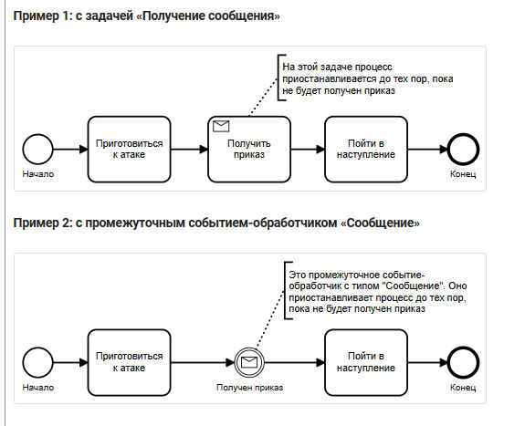
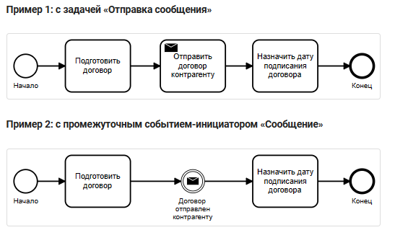
ОСНОВНЫЕ ЭЛЕМЕНТЫ
BPMN 2.0

Slide 15
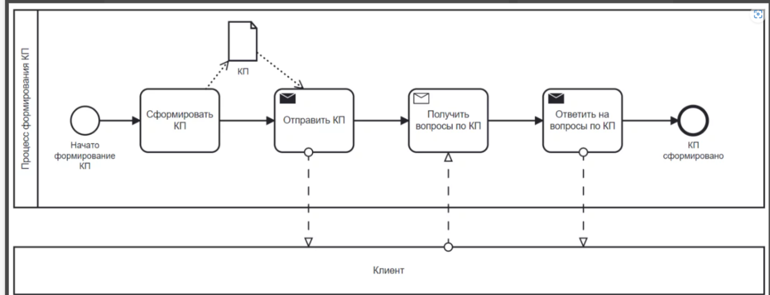
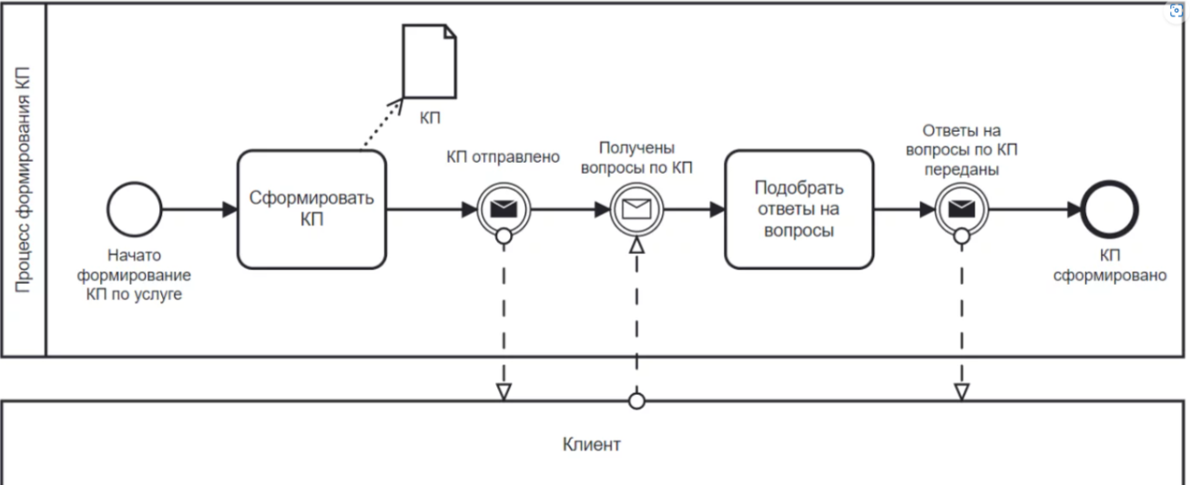
Отправка и получение сообщений
Разбор ошибок BPMN

Slide 16
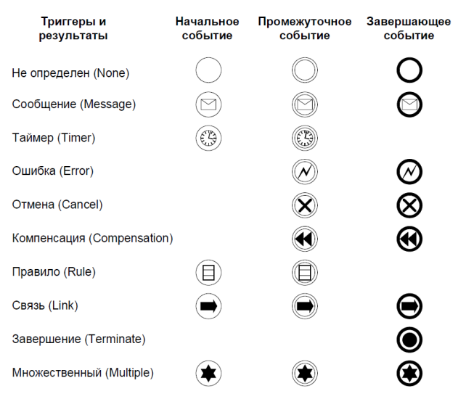
BPMN 2.0. СОБЫТИЯ
Простое - нетипизированное событие, обычно показывающее начало или окончание процесса;
Сообщение (Message) – исходит от некоторого участника или триггера процесса и предшествует началу, продолжению или окончанию некоторого действия процесса;
Таймер (Timer) – устанавливает цикл времени течения процесса;
Ошибка (Error) – генерация или обработка заданного типа ошибок;
Эскалация (Escalation) – перенос рассмотрения вопроса на более высокий уровень организационной иерархии;
Отмена (Cancel) – указывает на отмену события;
Компенсация (Compensation) – показывает, как подпроцесс может быть скомпенсирован последовательностью отката;
Условное (Rule) – реакция на изменение бизнес-условий или интеграция бизнес-правил
Связь (Link) – представляет собой механизм, обеспечивающий подключение окончания события одного потока процесса к началу события другого потока процесса;
Сигнал (Signal) – передается между процессами и может обрабатываться многими получателями;
Множественный (Составное событие, Multiple) – указывает на то, что событие может задействовать несколько путей развития процесса или продолжить процесс в случае наличия промежуточного события.
Параллельное составное событие (Parallel Multiple) – обработка всего множества параллельных событий
Завершение (Terminate) – вызывает немедленное прекращение выполнения процесса
Промежуточные и большинство начальных событий могут быть снабжены триггерами, которые отражают причину события.

Slide 17
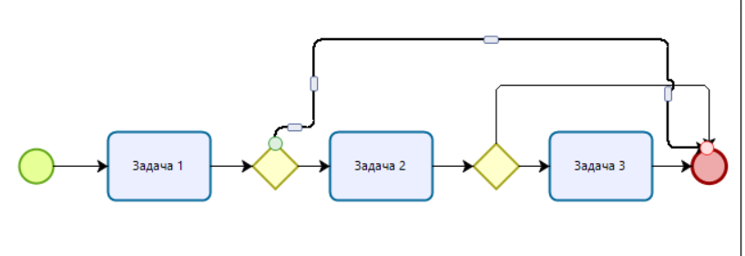
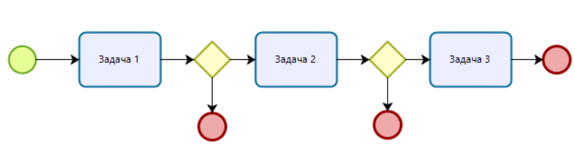
Завершающее событие
Разбор ошибок BPMN
На диаграмме может быть несколько завершающих событий:
  Потока
  Процесса

Slide 18
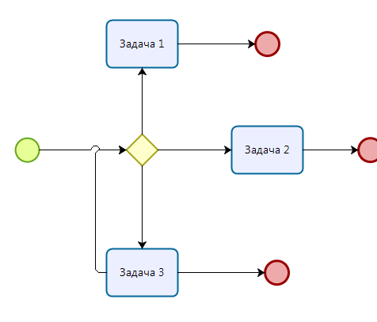
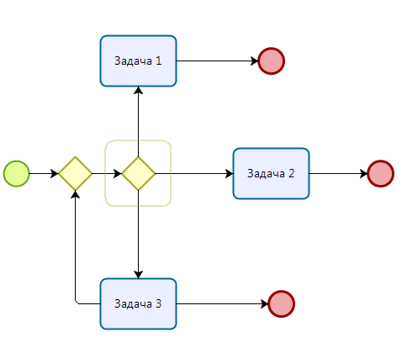
Шлюзы
Разбор ошибок BPMN
Нотация настоятельно рекомендует не использовать одну развилку и для сведения и для разведения потоков управления

Slide 19
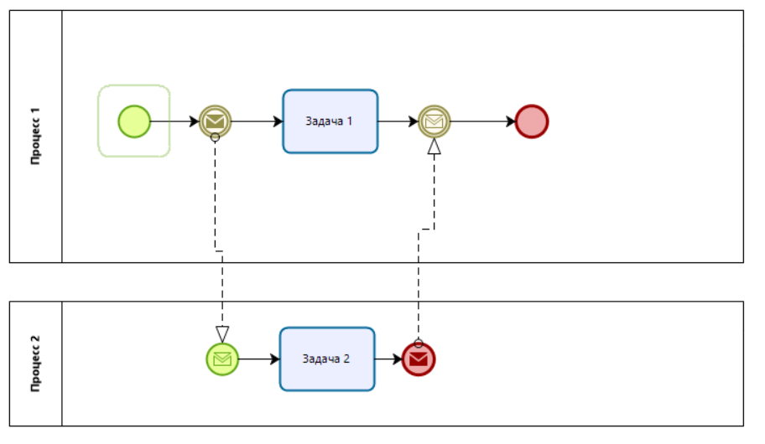
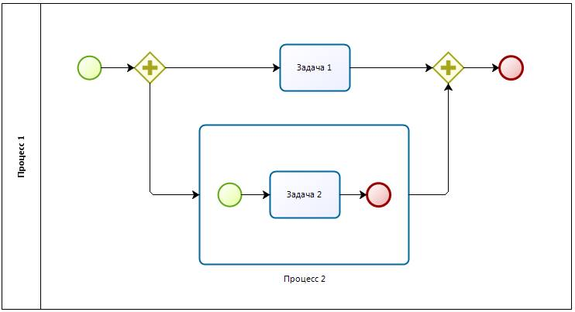
Сообщения
Разбор ошибок BPMN
Изображение взаимодействия процессов, которые могут не выполниться
Если задача 2 будет выполняться быстрее, чем задача 1, то нижний процесс не сможет отправить сообщение. Это сообщение еще не ждёт верхний процесс.
РЕШЕНИЕ

Slide 20
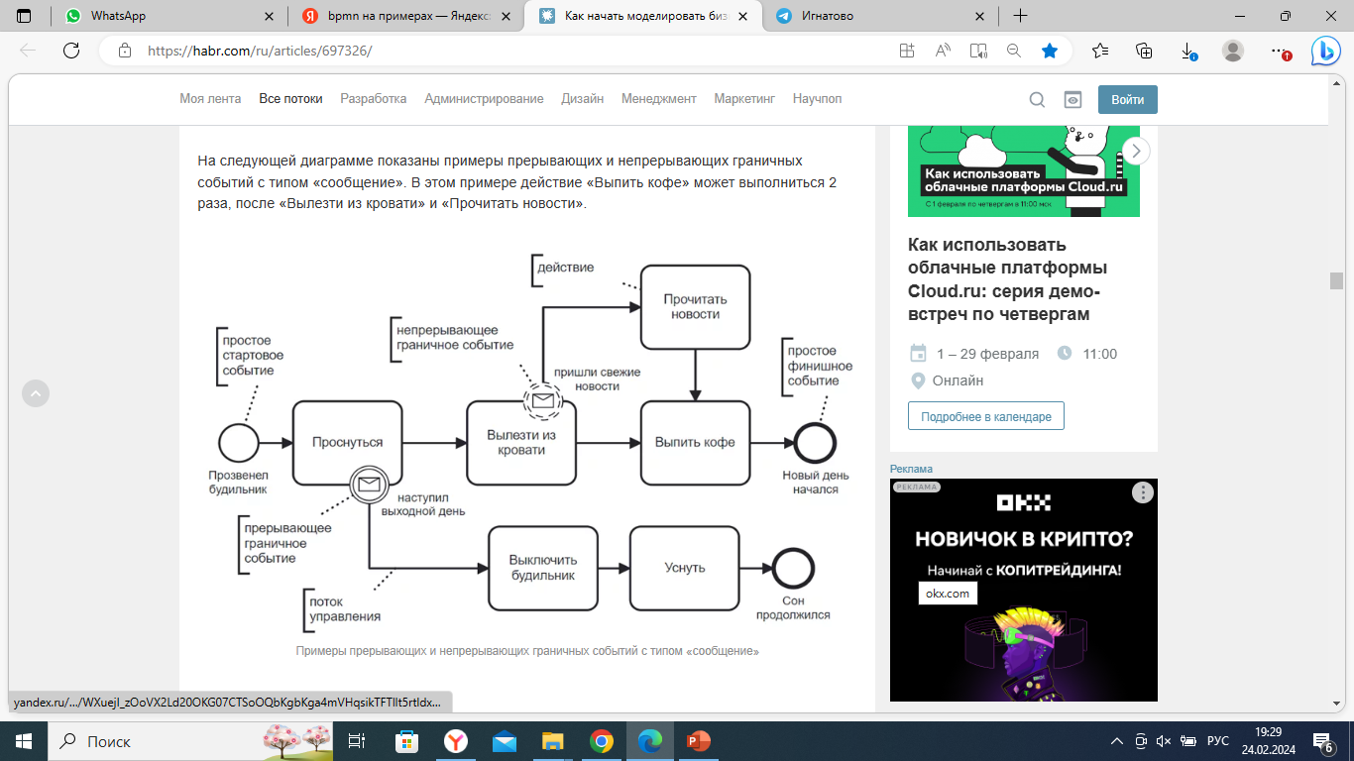
Граничные события
Разбор ошибок BPMN
События могут располагаться в потоке управления между действиями процесса или на границе действия — в этом случае они считаются граничными.
Граничные события являются промежуточными, они находятся на границе действия, обозначая те факты, которые случились при его выполнении. Они могут прерывать процесс (граничные прерывающие события) или активировать дополнительный поток управления, который выполняется одновременно с выполнением подпроцесса (граничные не прерывающие события).

Slide 21
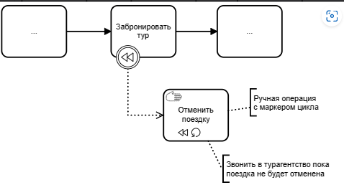
BPMN 2.0. Маркеры подпроцессов
Маркер компенсации BPMN может использоваться совместно с другими маркерами. Запуск компенсации всегда происходит с помощью события-компенсации, помещаемом на действии, которое может быть отменено. Запускаемая задача с маркером компенсации отображается на диаграмме с помощью связи-ассоциации. Примеры использования маркера компенсации приведены на рисунке ниже:
Компенсация с циклом BPMN

Slide 22
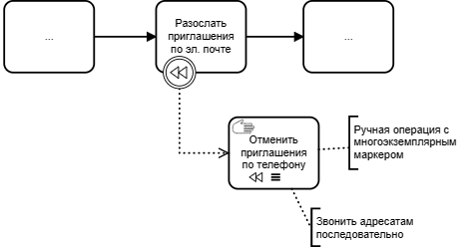
BPMN 2.0. Маркеры подпроцессов
Маркер компенсации BPMN может использоваться совместно с другими маркерами. Запуск компенсации всегда происходит с помощью события-компенсации, помещаемом на действии, которое может быть отменено. Запускаемая задача с маркером компенсации отображается на диаграмме с помощью связи-ассоциации. Примеры использования маркера компенсации приведены на рисунке ниже:
Компенсация с многоэкземплярным событием BPMN

Slide 23
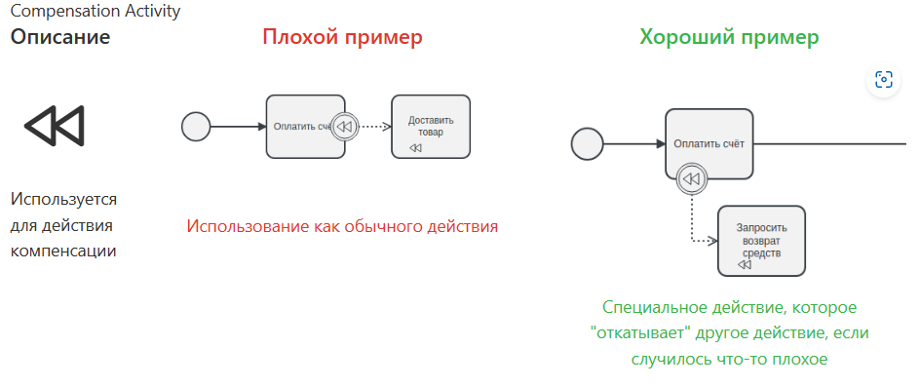
BPMN 2.0. Маркеры подпроцессов
Маркер компенсации BPMN может использоваться совместно с другими маркерами. Запуск компенсации всегда происходит с помощью события-компенсации, помещаемом на действии, которое может быть отменено. Запускаемая задача с маркером компенсации отображается на диаграмме с помощью связи-ассоциации. Примеры использования маркера компенсации приведены на рисунке ниже:

Slide 24
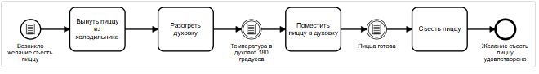
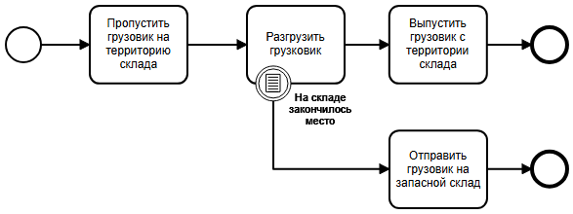
BPMN 2.0. Маркеры подпроцессов
Иногда нам нужно только начать процесс или продолжить, если какое-то условие истинно. Все может быть условием, и условия не зависят от процессов.

Slide 25
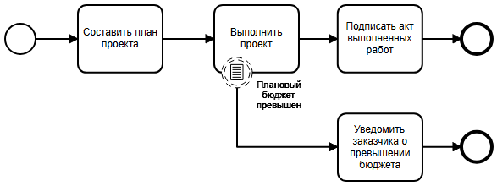
BPMN 2.0. Маркеры подпроцессов
Иногда нам нужно только начать процесс или продолжить, если какое-то условие истинно. Все может быть условием, и условия не зависят от процессов.

Slide 26
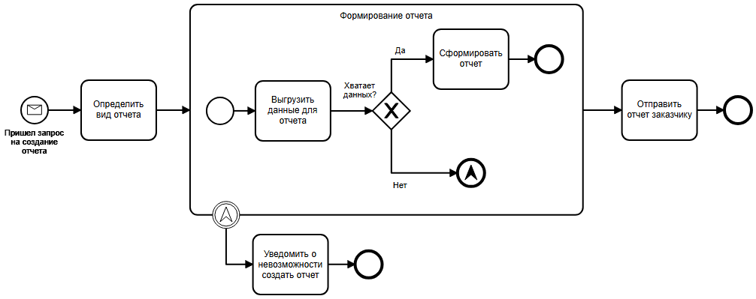
BPMN 2.0. Маркеры подпроцессов
Событие BPMN с типом «Эскалация» используется для безусловной передачи управления на уровень родительского бизнес-процесса относительно текущего, а также для обработки таких передач управления.
На диаграмме показан развернутый подпроцесс «Формирование отчета». В этом подпроцессе, после выгрузки данных выполняется проверка, хватает ли их для построения отчета? Если да, то отчет сначала формируется, а потом отправляется заказчику. Если нет – то срабатывает завершающее событие BPMN с типом «Эскалация». Оно обрабатывается соответствующим граничным событием, и затем заказчик отчета уведомляется о невозможности создать отчет и процесс завершается.

Slide 27
BPMN 2.0. Маркеры подпроцессов
Cобытие-эскалация BPMN ведет себя почти также, как и событие-ошибка. Но между этими двумя типами событий есть разница.
Во-первых, событие-обработчик с типом «Эскалация» всегда должно находиться на родительском уровне относительно связанного события-инициатора. Таким образом, при наступлении инициирующего события-эскалации управление всегда передается родительскому процессу.
Во-вторых, наступление события-эскалации, в отличие от события-ошибки, может приводить к положительному результату, в то время как событие «Ошибка» подразумевает, что в процессе произошла нештатная ситуация.

Slide 28
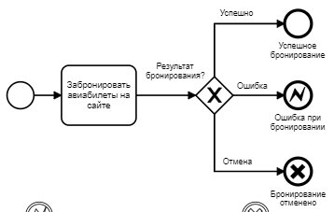
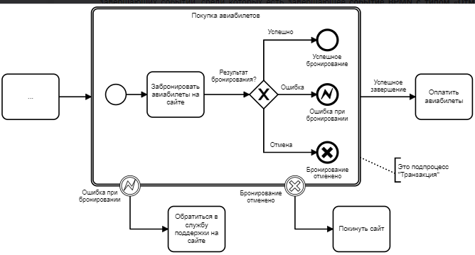
BPMN 2.0. Маркеры подпроцессов
Событие BPMN с типом «Отмена» используется только в подпроцессах "Транзакция" для инициирования и обработки отмены транзакций. При возникновении события «Отмена» произойдет компенсация («откат назад») определенных действия транзакции, либо возврат к началу процесса.

Slide 29
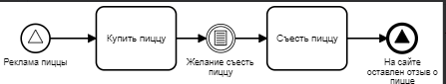

BPMN 2.0. Маркеры подпроцессов
Основное отличие события BPMN «Сигнал» от события «Сообщение» в том, что сообщение направлено конкретному получателю (электронный адрес определенного получателя, звонок на конкретный номер и т.п.). В свою очередь, событие BPMN «Сигнал» не имеет конкретного получателя и направлено на рассылку неопределенному количеству получателей в процессе. Его может получить любой участник процесса и среагировать на него. Сигнал относительно не ориентирован.

Slide 30
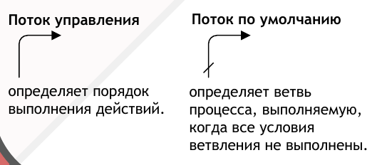
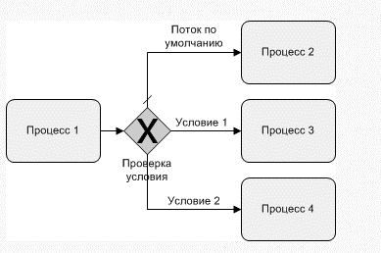
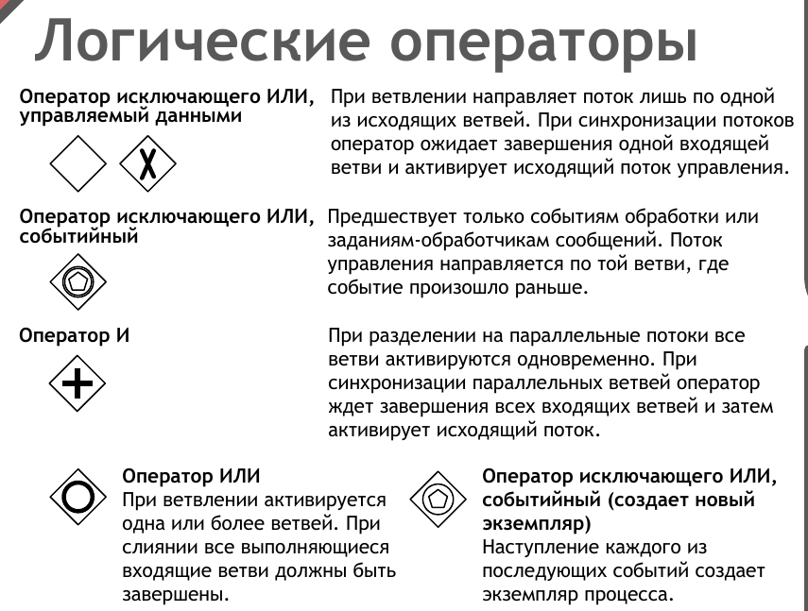
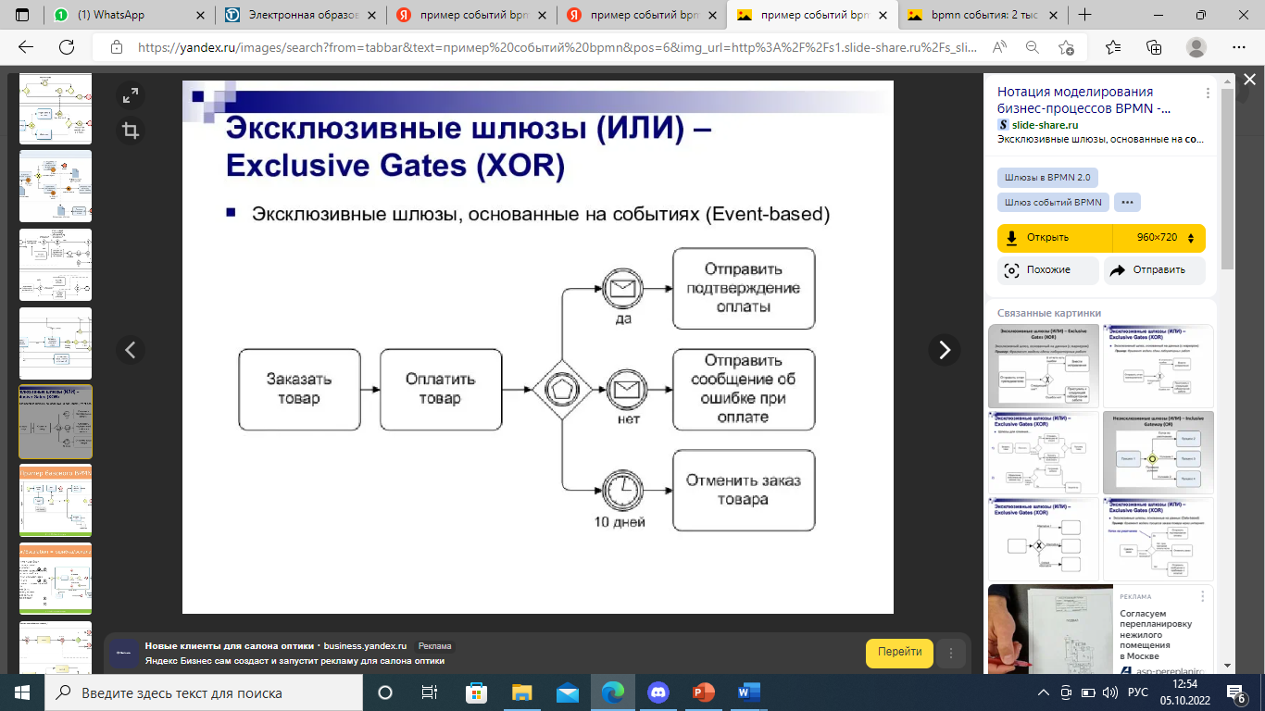
BPMN 2.0. ШЛЮЗЫ
ПОТОКИ
Шлюзы единственного выбора разделяются на основанные на данных (решение о дальнейшем ходе процесса принимается на основе проверки условий, заданных для переходов) и основанные на
событиях (решение принимается исходя из происходящего в данной точке события, например
получения сообщения или срабатывания таймера).
Исключающее ИЛИ
Исключающее ИЛИ событийное

Slide 31
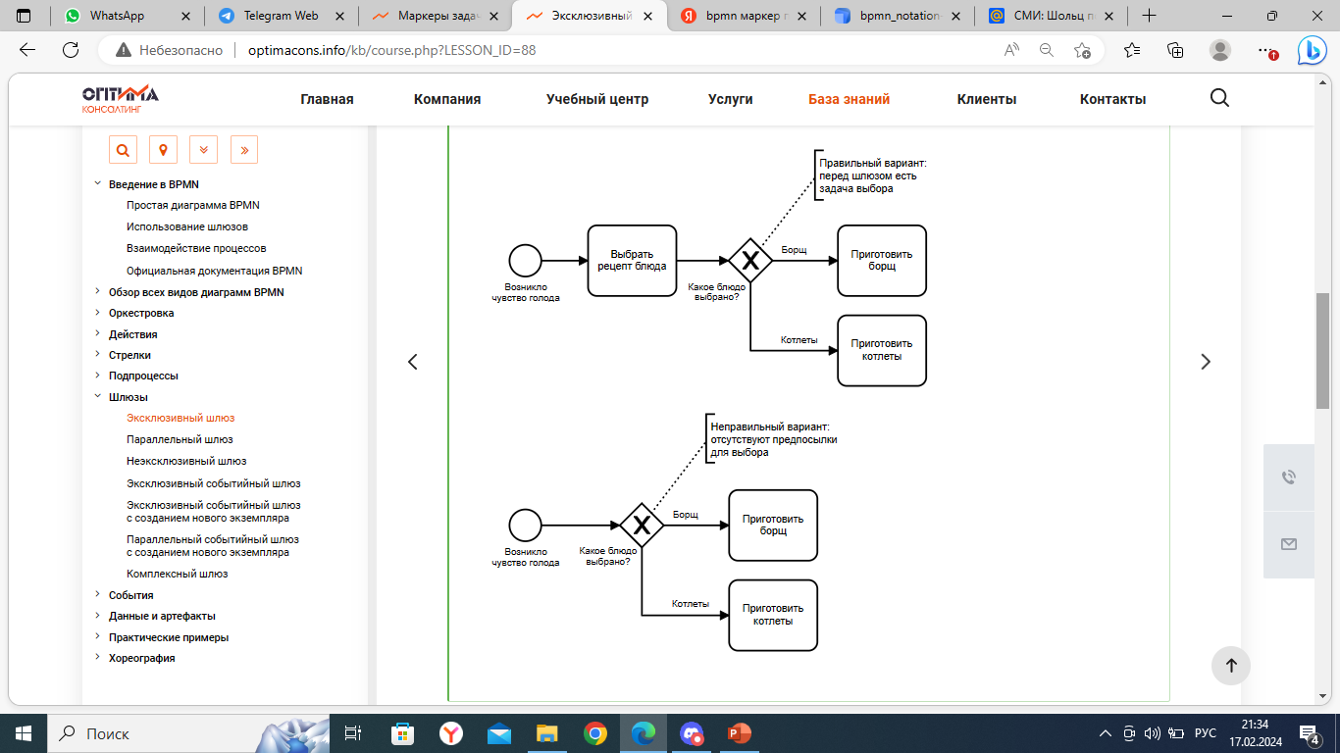
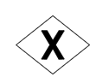
BPMN 2.0. ШЛЮЗЫ
Исключающее ИЛИ
перед шлюзом должна находиться задача, после которой необходимо принять определенное решение
ошибкой является отсутствие наименования у эксклюзивного шлюза BPMN (даже если кажется, что смысл шлюза очевиден), или неполное, неточное наименование
каждый поток управления, выходящий из шлюза, должен быть подписан соответствующим решением.
к шлюзу должны присоединяться взаимоисключающие варианты решения

Slide 32
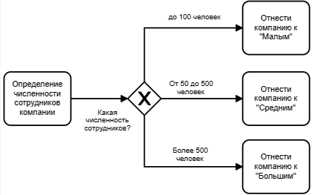
BPMN 2.0. ШЛЮЗЫ
Найди ошибку!

Slide 33
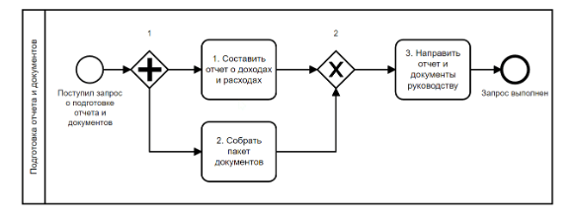

BPMN 2.0. ШЛЮЗЫ
Найди ошибку!

Slide 34

BPMN 2.0. ШЛЮЗЫ
Эксклюзивный событийный шлюз BPMN (Логический оператор исключающего ИЛИ, управляемый событиями)
используется для выбора альтернативного маршрута процесса. Исходящие потоки управления данного шлюза должны быть связаны только с событиями или задачами – обработчиками сообщений. Поток управления направляется по той ветви, событие по которой наступит раньше других. Остальные события будут проигнорированы.

Slide 35

BPMN 2.0. ШЛЮЗЫ
В качестве примера рассмотрим бизнес-процесс ежемесячного выставления счетов за выполненные консультации, изображенный на диаграмме ниже. Счет за проведенные консультации выставляется, когда выполнены все следующие условия:
когда количество часов консультаций больше нуля (то есть, проводились хоть какие-то консультации),
когда по этим часам консультаций получен лист учета рабочего времени (то есть, клиент согласовал эти часы и готов их оплачивать), когда наступило 1 число очередного месяца, так как счета выставляются помесячно.
параллельный событийный шлюз BPMN с созданием нового экземпляра
Каждому из перечисленных условий на диаграмме соответствует событие-обработчик с определенным типом: «Сообщение» (Получен согласованный лист учета рабочего времени), «Условие» (Количество часов консультаций больше нуля) и, наконец, «Таймер», который отслеживает наступление 1 числа каждого месяца. Событийный оператор И позволяет отследить наступление этих трех и запустить очередной новый экземпляр бизнес-процесса выставления счетов.

Slide 36

BPMN 2.0. ШЛЮЗЫ
Сложный шлюз (Complex Gateway)
Этот шлюз используется в тех ситуациях, когда все остальные шлюзы не могут отобразить логику переходов. Его крайне не рекомендуется использовать, так как к нему либо нужны будут пояснения автор схемы.

Slide 37

BPMN 2.0. ШЛЮЗЫ
Сложный шлюз (Complex Gateway)
Этот шлюз используется в тех ситуациях, когда все остальные шлюзы не могут отобразить логику переходов. Его крайне не рекомендуется использовать, так как к нему нужны будут пояснения автора схемы.

